Slide 1


Slide 2



SOCIEDADE
Identificar como a USP pode ajudar a resolver grandes problemas
Informar à Sociedade como a USP aborda temas complexos
Oferecer soluções que possam gerar políticas públicas embasadas
Conectar ainda mais a USP à Sociedade
4 grandes objetivos estratégicos

Slide 3

OBJETIVOS
Reunir grupos de especialistas em 11 eixos temáticos para criar um conjunto de itens de agenda capazes de contribuir para o desenvolvimento de políticas públicas embasadas no conhecimento;
Criar subsídios para o Reitor, Vice-reitora e Pró-reitores;
Construir uma ferramenta de interação entre a USP e os setores da política de forma a influenciar tomadas de decisão e legislação produzidas no executivo, no legislativo, no judiciário, nos setores empresariais em todos os níveis do Brasil, da cidade ao Governo Federal.
Subsidiar a mídia, pautando debates e entrevistas de forma a salientar a importância da inclusão, a inovação e a sustentabilidade;

Slide 4
Nível de Maturidade da Tecnologia (TRL)
(Technology Readiness Level)
Significado do TRL
Fases do desenvolvimento
Princípios básicos são observados e publicados
TRL 1
Pesquisa básica
TRL 2
Prova de factibilidade
Possibilidades de aplicação são formuladas
TRLP 3
Provas de conceito das aplicações do princípio
Desenvolvimento tecnológico
A tecnologia é validada no laboratório
TRL 4
TRL 5
Tecnologia validada em maior escala
Demonstração tecnológica
TRL 6
Tecnologia demostrada em ambiente industrial
Desenvolvimento do sistema tecnológico
TRL 7
Protótipo colocado para funcionar
Funcionamento do sistema em larga escala
TRL 8
Operação da tecnologia
Nova tecnologia é colocada à prova
TRL 9
Ver artigo no Jornal da USP: Marcos Buckeridge, 2022 Como falhar menos nas políticas públicas

Slide 5
Maturidade da Política Pública (MPP)
(Maturity of the Public Policy)
Colaboração intensa
colaboração intensa
Gestão Pública, Empresas, Sociedade
Órgãos de governo, Política, Sociedade
Universidades e Institutos de Pesquisa
Produção do conhecimento
Desenvolvimento da Política Pública
Aplicação da Política pública
MPP 1
MPP 2
MPP 3
MPP 4
MPP 5
MPP 6
MPP 7
MPP 8
MPP 9
Pesquisa básica
Pesquisa Orientada por Problemas
Pesquisa Portadora de Futuro
Obtenção de indicadores
Averiguação de aspirações
Planejamento
Avaliações de escala
Testes de aplicação
Lançamento
Avaliação
Manutenção
Maturidade da Política Pública (MPP) = Technology Readiness Level (TRL)

Slide 6





























Sustentabilidade
NEXO
CENTRAL
Educação
Desigualdades
Eixos e suas relações com os ODS
Democracia
Inovação
Inclusão
Saúde
NEXO CENTRAL é um conjunto triplo de bases que dão a orientação para o trabalho de construção dos itens de agenda segundo os eixos temáticos escolhidos. Os nexos escolhidos podem ser vistos do menos para o mais amplo: Inclusão, Inovação e Sustentabilidade.
Cidades
Economia
SOCIEDADE
Indústria
Cultura e Artes
Energia
Meio Ambiente
Agronegócio
Eixos são consolidações do que a USP tem de conhecimento que possa ser usado para aumentar o bem-estar da sociedade. Eles têm que ser munidos de capacidade de entrega através de influência sobre as políticas públicas

Slide 7
ODS primários associados aos Eixos Temáticos USP
Saúde
Educação
Desigualdades
Cultura e Artes
Cidades
Democracia
Eixos são consolidações do que a USP tem de conhecimento que possa ser usado para aumentar o bem-estar da sociedade. Eles têm que ser munidos de capacidade de entrega através de influência sobre as políticas públicas

Slide 8
ODS primários associados aos Eixos Temáticos USP
Economia
Indústria
Energia
Agronegócio
Meio Ambiente
Eixos são consolidações do que a USP tem de conhecimento que possa ser usado para aumentar o bem-estar da sociedade. Eles têm que ser munidos de capacidade de entrega através de influência sobre as políticas públicas

Slide 9





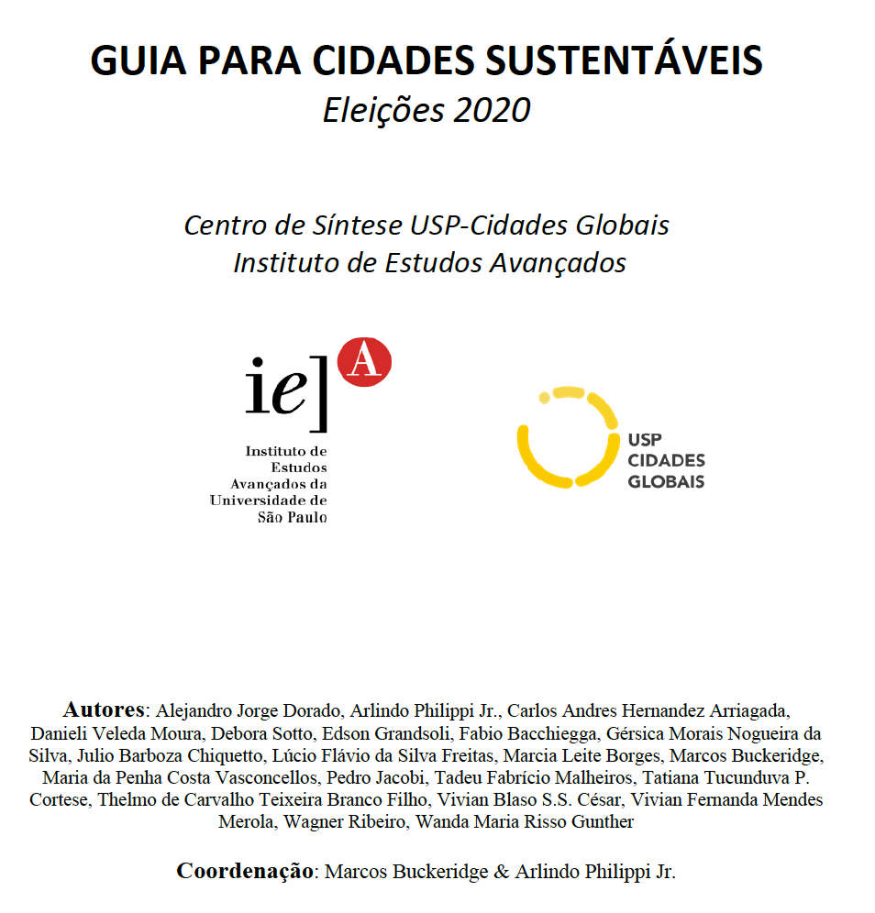

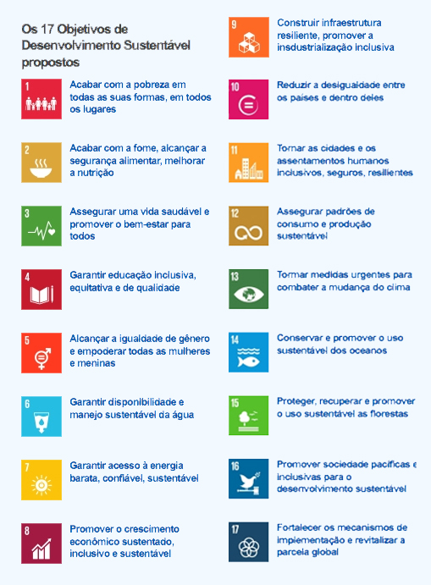

CENTRO DE SÍNTESE USP CIDADES GLOBAIS Guia para Cidades Sustentáveis
1. Como o Guia foi feito ?
Introdução
2. Recorte por ODS
3. Recorte por Temas
193 itens de agenda arranjados segundo dois recortes
4. Apêndice com metas dos ODS

Slide 10
FUTURO DO PROGRAMA
COMUNICAÇÃO COM A SOCIEDADE, COM A POLÍTICA E COM A MÍDIA
11
Documentos com itens de agenda
Meta-análises
11 Documentos com análises do estado de arte dos temas
Análises bibliométricas
Pós-docs

Slide 11
OBRIGADO
Assessoria de Gabinete do Reitor AGR

Slide 12
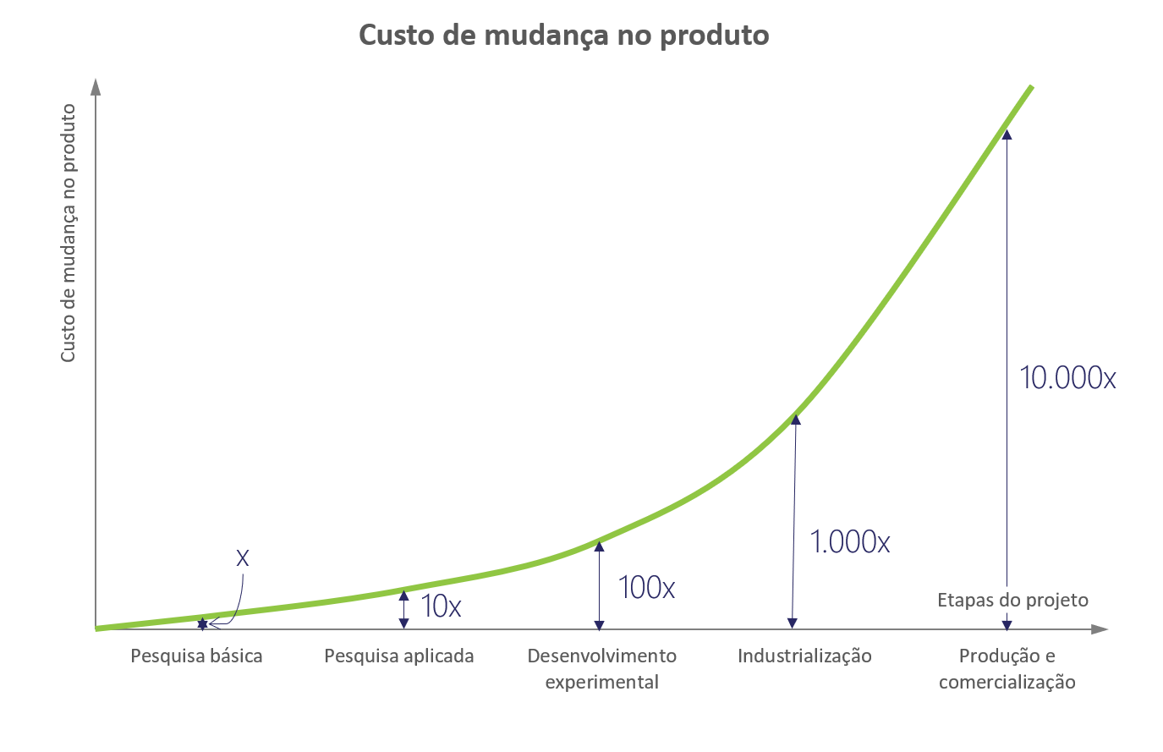
Governo, empresas, sociedade
Órgãos de Governo (e.g. SIMA), Institutos de Pesquisa, empresas
Institutos de Pesquisa, Órgãos de Governo (e.g. SIMA), ONGs
Institutos de Pesquisa
IPA inclusive
Universidades
Pesquisa Básica
Pesquisa Aplicada
Indicadores, aspirações planejamento
Avaliações de Escala, testes piloto
Aplicação ampla da nova política pública incluindo audiências públicas

Slide 13
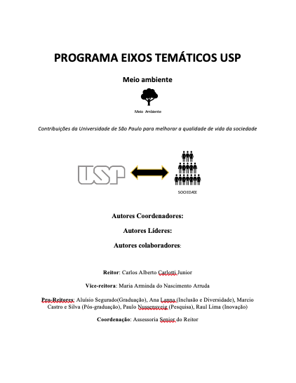


PROGRAMA EIXOS TEMÁTICOS USP
Metodologia de trabalho
Processo de aproximações sucessivas
Abril de 2022
11 eixos temáticos
exemplo
Agosto de 2022
Metas X Agendas
Discussões e Cura
Replicação, aderência aos ODS, Responsabilidades
Organização e Diagramação
Até 10 Subtemas Prioritários

Slide 14
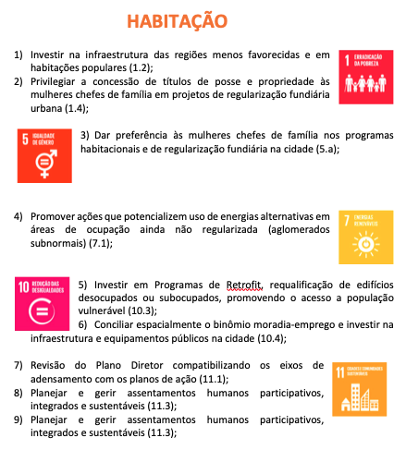
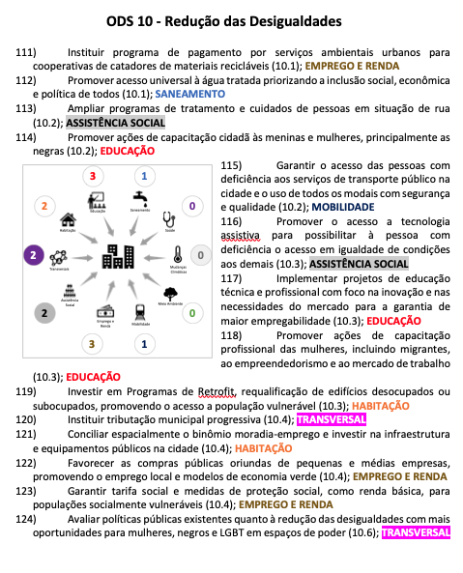
CENTRO DE SÍNTESE USP-CG
GUIA PARA CIDADES SUSTENTÁVEIS
http://www.iea.usp.br/noticias/usp-cidades-globais-lanca-guia-para-cidades-sustentaveis-voltado-para-candidatos-a-prefeito-em-2020

Slide 15
As ações consideradas dentro de parâmetros de sustentabilidade, inovação e inclusão
concepção inter- e transdisciplinar no desenvolvimento dos eixos;
eixos com atribuições aos Objetivos do Desenvolvimento Sustentável da Agenda 2030 da ONU;
nexo triplo: Sustentabilidade /Inovação/Inclusão
para cada eixo, até 10 subtemas que representem as centralidades atuais para a sociedade;
validação dos 10 eixos checada por R+VR+PRs+AGR/CGR + outros membros da gestão;
Documento organizado e diagramado para uso pela Reitoria e Pró-reitorias.

Slide 16
Esquema de trabalho
São 11 eixos;
Para cada eixo, dois coordenadores que trabalharão com até 10 autores líderes;
Definição de coordenadores pela Assessoria de Gabinete;
Autores líderes escolhidos pelos coordenadores em conjunto com a AGR/CGR;
O grupo pode escolher pós-docs e estudantes de pós-graduação para ajudar
Cronograma: entregas em 100, 200 e 300 dias

Slide 17
SOCIEDADE
Documentos com metas cientificamente embasadas para políticas públicas em 11 temáticos
Interação com as diversas instâncias governamentais, incluindo as esferas dos poderes executivo, legislativo e judiciário
Interação com os setores empresariais (indústria, comércio, agricultura e serviços)
Interação com a sociedade civil organizada
Subsidio a tomada de decisão por essas instâncias no âmbito dos orçamentos disponíveis e busca de financiamento
A capacidade de formação de recursos humanos da USP pode contribuir para colocar a sociedade na direção da sustentabilidade
Resultados esperados

Slide 18
Cronograma
Convites a Autores coordenadores
Coordenadores convidam Autores Líderes
Workshop 1 – discussão de temas e indicação de 3 ações dentro do eixo triplo;
Workshop 2 – derivação de 5 itens de agenda vinculados a cada ODS
Workshop 3 – as informações na tabela com ações e itens de agenda por ODS sofre cura, retirando redundâncias
Workshop 4 – Das tabelas curadas, derivam-se até 10 subtemas prioritários dentro do tema do grupo
Diagramação – metas são arranjadas por subtemas e por ODS formando o corpo do documento
Entregas e dinâmica de trabalho: entregas em 100, 200 e 300 dias. As agendas dos workshops dependerão das agendas dos professores convidados

Slide 19
Documentos a serem enviados
Esta apresentação
Roteiro do projeto Eixos Temáticos USP
Capítulo Matriz do Poder na USP
Artigo Políticas Públicas embasadas
Guia das Cidades Sustentáveis (exemplo)

Slide 20
ESTÁGIO ATUAL DO PROGRAMA
Reunir grupos de especialistas em 11 eixos temáticos ajudar a consolidar políticas públicas estratégicas e nortear a reitoria nas interações com a sociedade
Foram convidados e definidos todos os coordenadores
Os coordenadores enviaram 10+ nomes
Vários grupos já estão trabalhando na montagem dos documentos
Cada grupo terá uma bolsa pós doutorado
+ duas bolsas AGR gerenciar o Programa e o Planejamento Estratégico da USP
+ duas bolsas para desenvolver o sistema de busca no banco de teses USP
Edital já foi publicado, consolidando o conjunto de bolsas para o Projeto Eixos Temáticos

